Slide 1
Cours 19
Transcription et Régulation
Partie 1
Chapitre 17 p. 377-389
18 p. 407-419

Slide 2
Objectifs
Comprendre et détailler les étapes du processus de transcription de l’ADN en ARNm
Connaitre les éléments d’un complexe de transcription
Définir la maturation et l’épissage de l’ARN
Pouvoir comparer la maturation d’un gène procaryote vs eucaryote
Connaitre et expliquer les éléments de contrôle de la transcription
  Activateurs
  Répresseurs
  Épissage différentiel

Slide 3
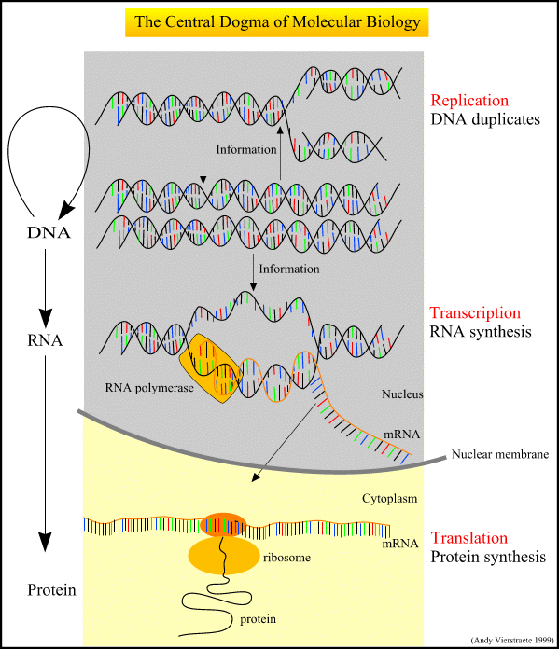
Dogme de la biologie moléculaire
Passage de l’information ne se fait que de ADN vers ARN vers protéine.
PAS dans le sens inverse!
Transcription: Synthèse d’ARN complémentaire à la matrice d’ADN (noyau)
Traduction: Synthèse d’un polypeptide à partir d’un ARNm : la cellule doit traduire l’ARNm en une séquence d’acides aminés formant un polypeptide. (cytoplasme)

Slide 4
ADN et transcription
https://www.youtube.com/watch?v=yqESR7E4b_8
(Comme figure 16.22) Début, ensuite,
(à 2:52) transcription

Slide 5
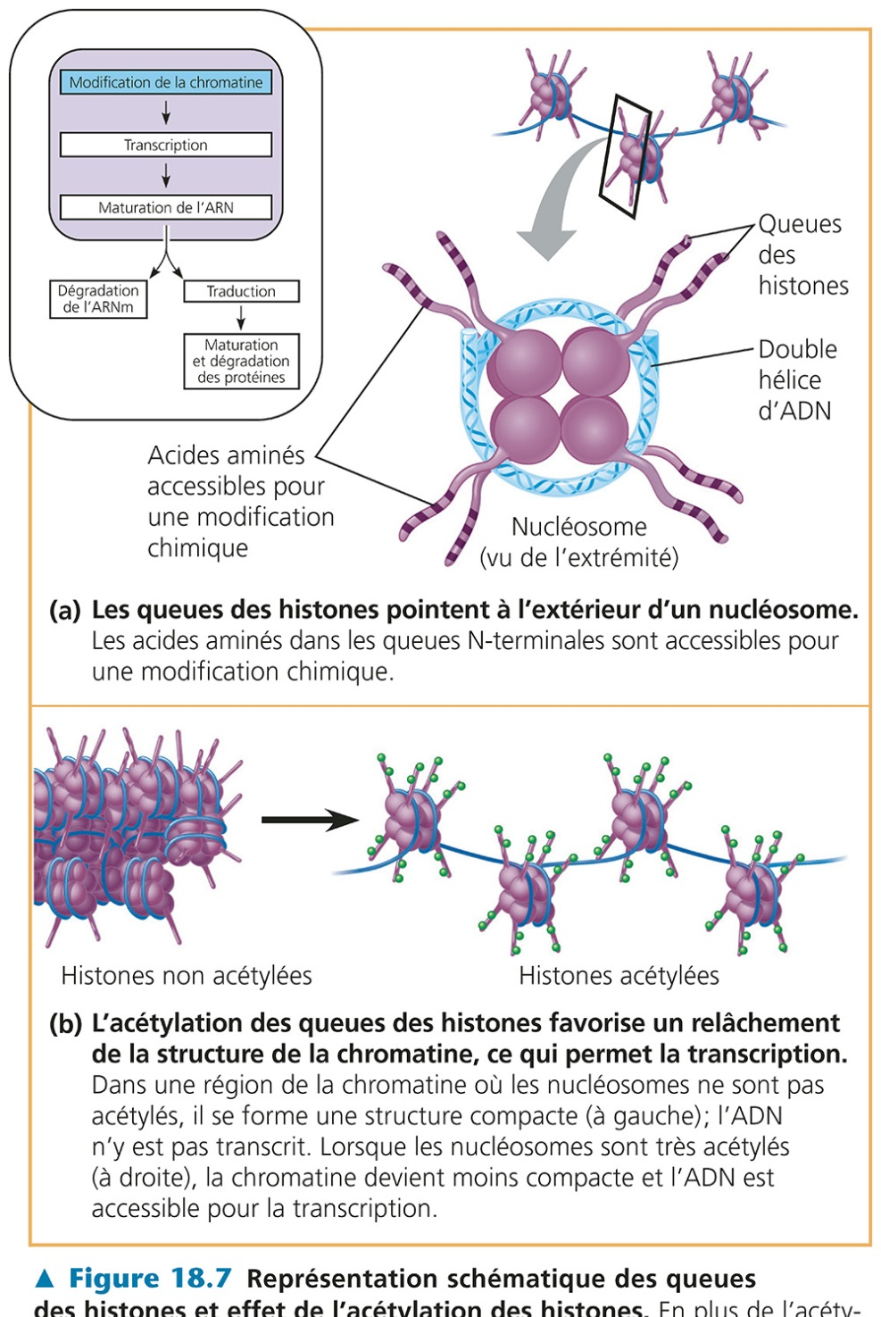
Modifier la chromatine pour libérer portion d’ADN à transcrire
  Déméthyler
  Acétyler histones
Acétylation des histones permet de réguler la transcription
Ajoute groupe acétyle sur Lys
Neutralise ainsi la charge positive et empêche la queue de l’histone de se lier au nucléosome voisin
Enzymes d’acétylation peuvent faire partie des facteurs de transcription ou agir de recruteur

Slide 6
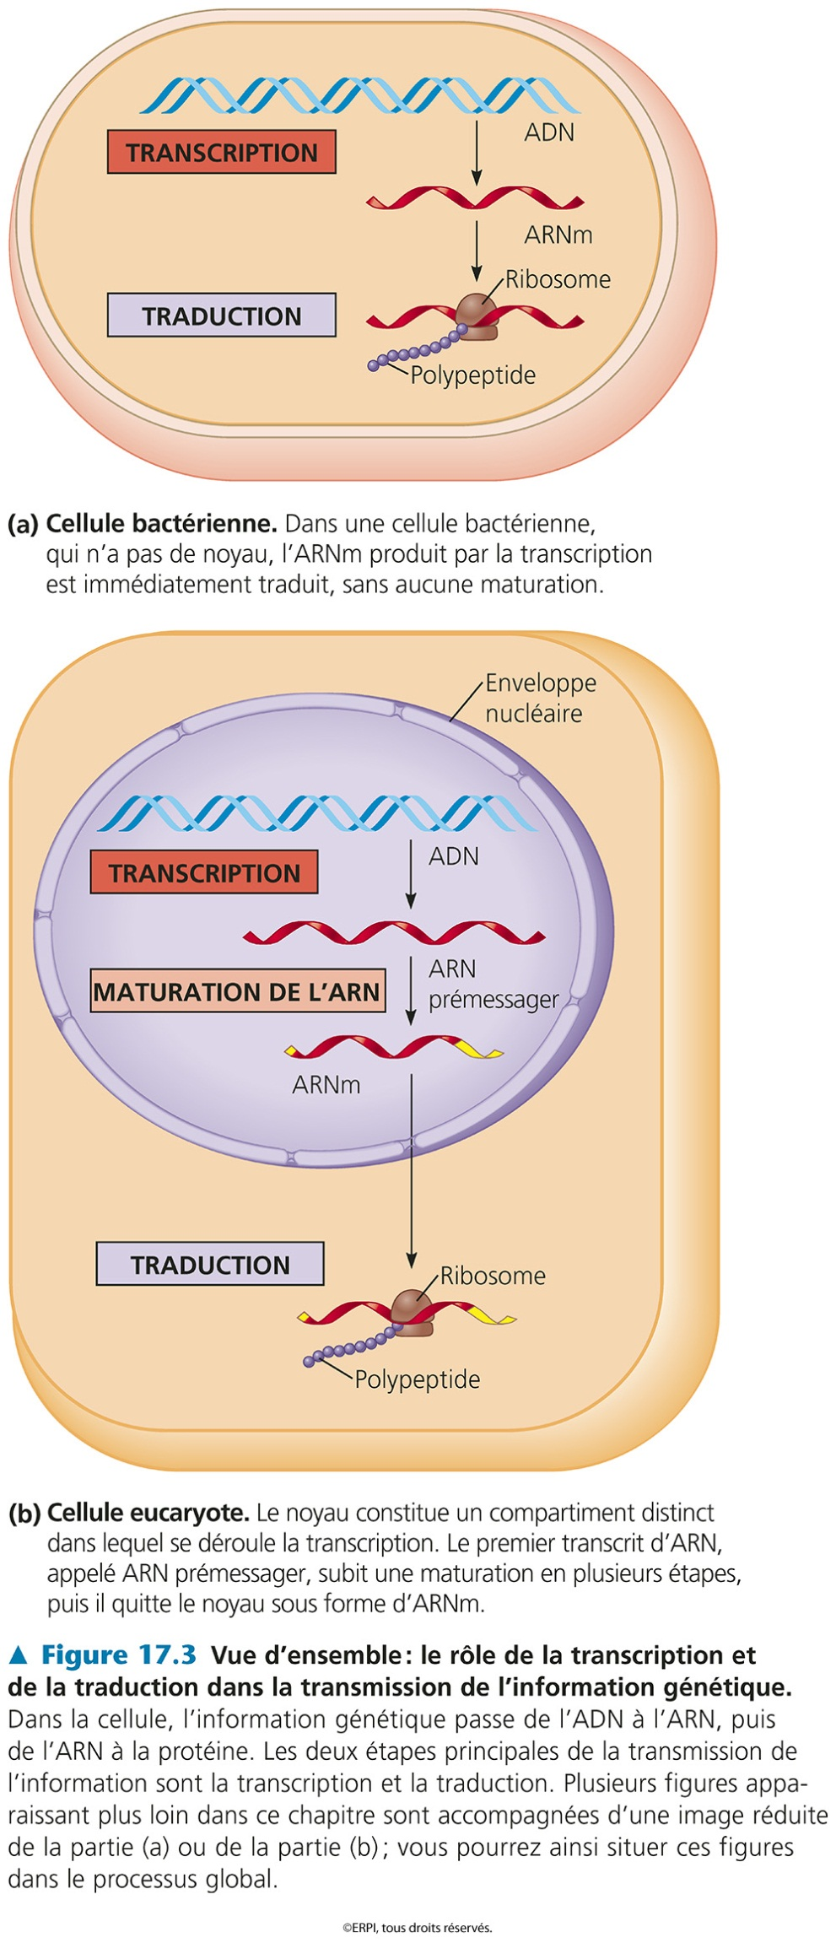
Modifier Chromatine
Dans les cellules eucaryotes, la transcription d’un gène codant pour un polypeptide produit un ARN prémessager (ou transcrit primaire) qui subira plusieurs transformations regroupées sous le terme maturation de l’ARN avant de devenir un ARNm définitif et fonctionnel.

Slide 7
ARN Polymérases
ARN polymérase I = ARNr (ribosomial)
ARN polymérase II = ARNm (messager)
ARN polymérase III = ARNt (de transfert - Traduction)
Seulement Pol II mènera à protéine, mais Pol I et III contribuent à cette fonction (ribosomes et ARN de transfert)

Slide 8
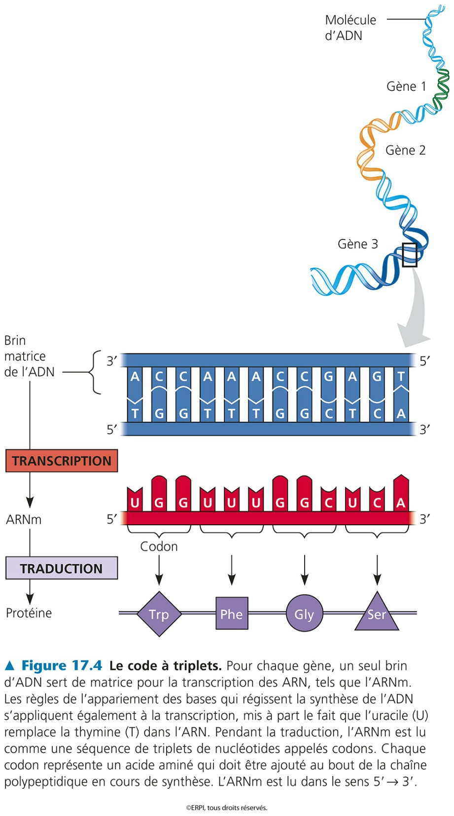
Brin
non codant de l’ADN
Brin
codant de l’ADN
La molécule d’ARNm et sa matrice d’ADN n’ont pas des séquences identiques mais complémentaires : les nucléotides d’ARN s’assemblent sur la matrice d’ADN suivant la règle d’appariement des bases.
L’ARN est synthétisée dans le sens antiparallèle du brin non-codant de l’ADN. La séquence de nucléotides d’un transcrit primaire d’ARN est donc :
  complémentaire à la séquence de nucléotides du brin non-codant de l’ADN.
  identique à la séquence de nucléotides du brin codant de l’ADN (à la différence près qu’ils comportent U et non T).

Slide 9
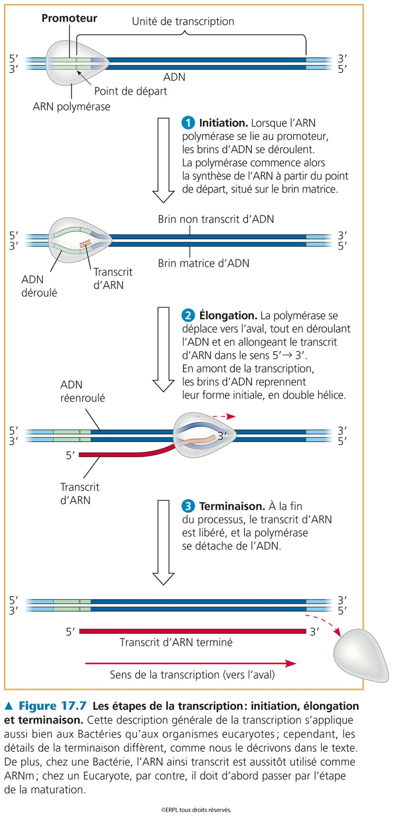
L’ARN polymérase (ARN pol II) écarte les deux brins d’ADN et assemble les nucléotides d’ARN au fur et à mesure qu’ils s’apparient avec la matrice d’ADN, dans le sens 5’→3’.
L’ARN pol II peut commencer la synthèse d’une chaîne de nucléotides sans l’aide d’une amorce (promoteur et facteurs de transcription)

Slide 10
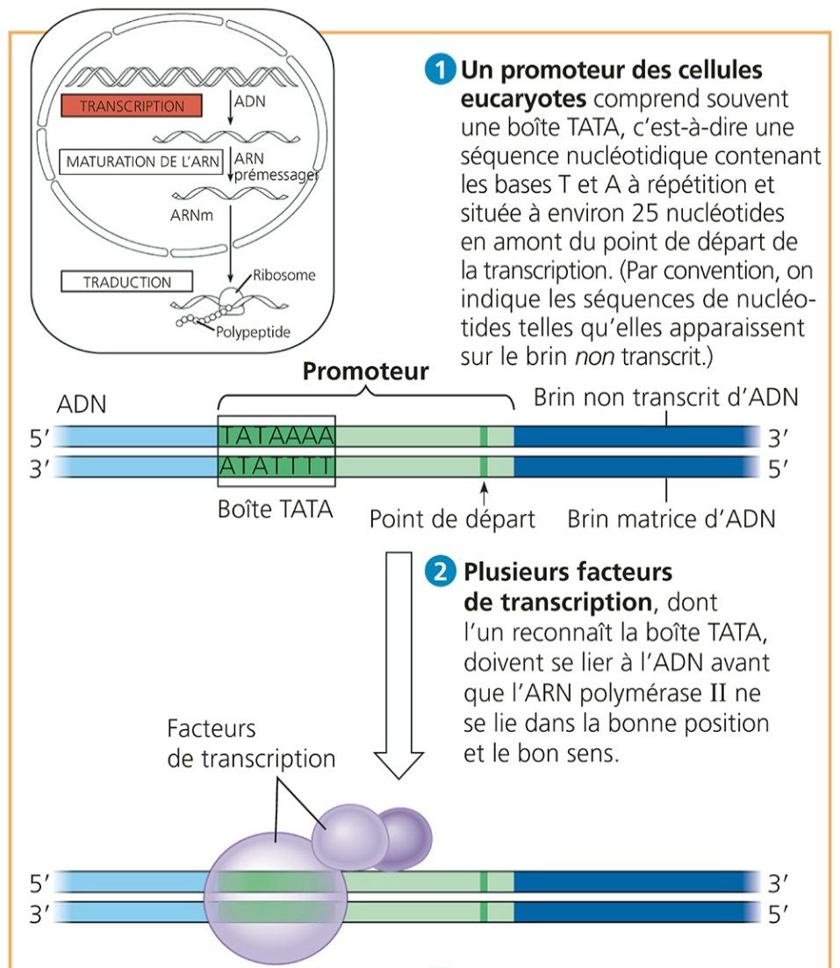

L’ensemble constitué par l’ARN polymérase et les facteurs de transcription liés au promoteur est appelé complexe d’initiation de la transcription.
Une fois que l’ARN polymérase est fermement liée au promoteur, les deux brins d’ADN se déroulent et se séparent à cet endroit et la transcription du brin non-codant commence.

Slide 11
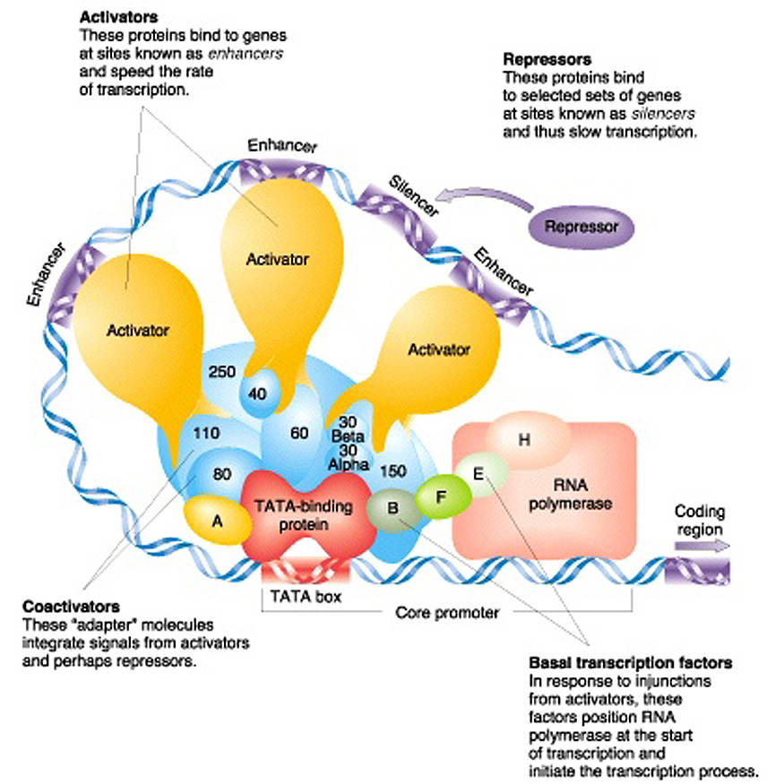
Complexe:
TBP TATA Binding Protein
1ère étape
Positionne hélice
Protéines associées à TBP
Stabilisent complexe et dénaturent hélice
ARNpol II
Démarre transcription
Vitesse/Intensité : Régulée par la présence de protéines (facteurs) qui agissent comme
Activateurs (+)
Répresseurs (-)
Figure 18.10

Slide 12
ARN pol ajoute environ 60 nucléotides par seconde
Transcription simultanée de plusieurs gènes est possible
Contrairement à ADN pol; ne fait pas de corrections!

Slide 13
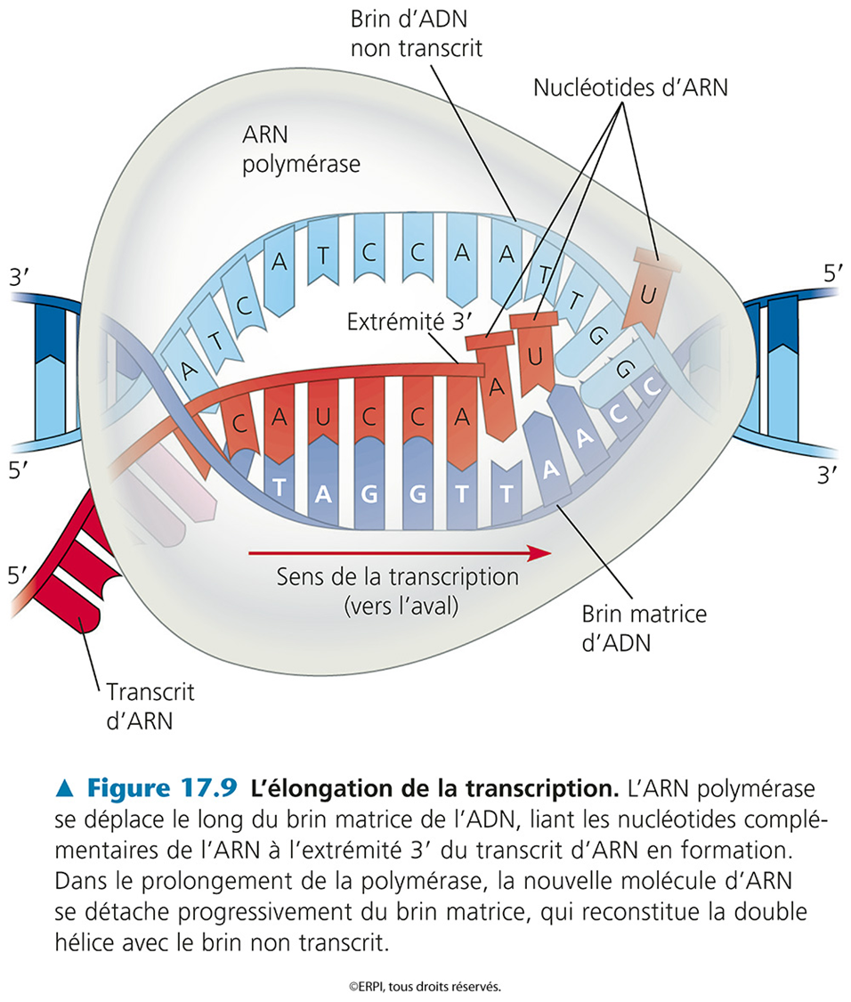

Slide 14
Dans la cellule procaryote, la transcription du terminateur marque la fin de la transcription : l’ARN polymérase se détache de l’ADN et libère le transcrit d’ARN, qui peut immédiatement servir d’ARNm.
Dans la cellule eucaryote, l’ARN polymérase transcrit une séquence de polyadénylation qui code pour un signal de polyadénylation de l’ARN prémessager et ensuite, de 10 à 35 nucléotides en aval de cette séquence, des protéines séparent le transcrit d’ARN de l’ARN polymérase, libérant l’ARN prémessager.

Slide 15
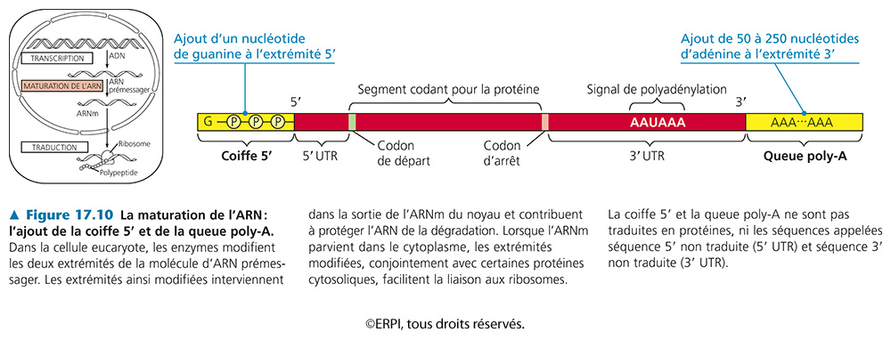
Maturation de l’ARN
Coiffe 5’: constituée de G + (-CH₃) après la transcription des 20 à 40 premiers nucléotides.
UTR : UnTranslated Regions sont présentes aux extrémités 5’ (en aval de la coiffe 5’) et 3’ (en amont de la queue poly-A) de l’ARNm.
Ces séquences ne seront pas traduites en AA mais elles ont d’autres fonctions, (liaison aux ribosomes).
3’: poly-A polymérase reconnaît le signal de polyadénylation sur l’ARN prémessager et produit une queue poly-A formée de 50 à 250 A

Slide 16
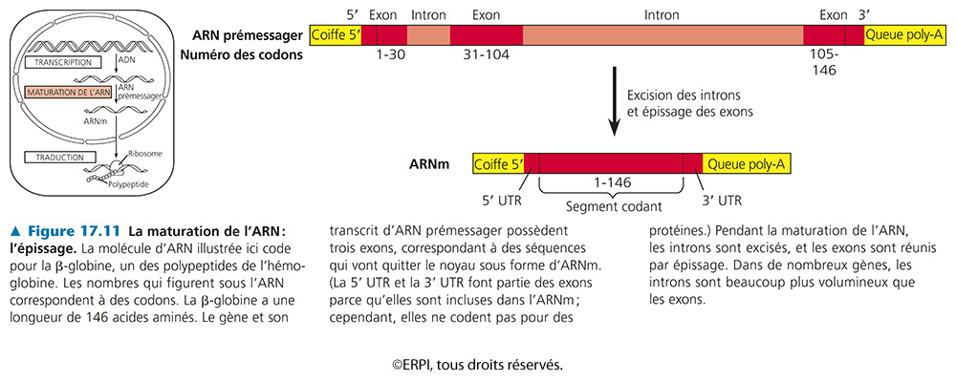
Maturation de l’ARN: Épissage (splicing)
L’unité de transcription transcrit primaire d’ARN est d’environ 27 000 nucléotides.
Environ 1200 nucléotides dans l’ARNm suffisent pour coder une protéine de taille moyenne de 400 acides aminés.
Intron: portion non-codante
Exon: Partie codante (sauf UTR) Comment faire le tri et retirer les introns?

Slide 17
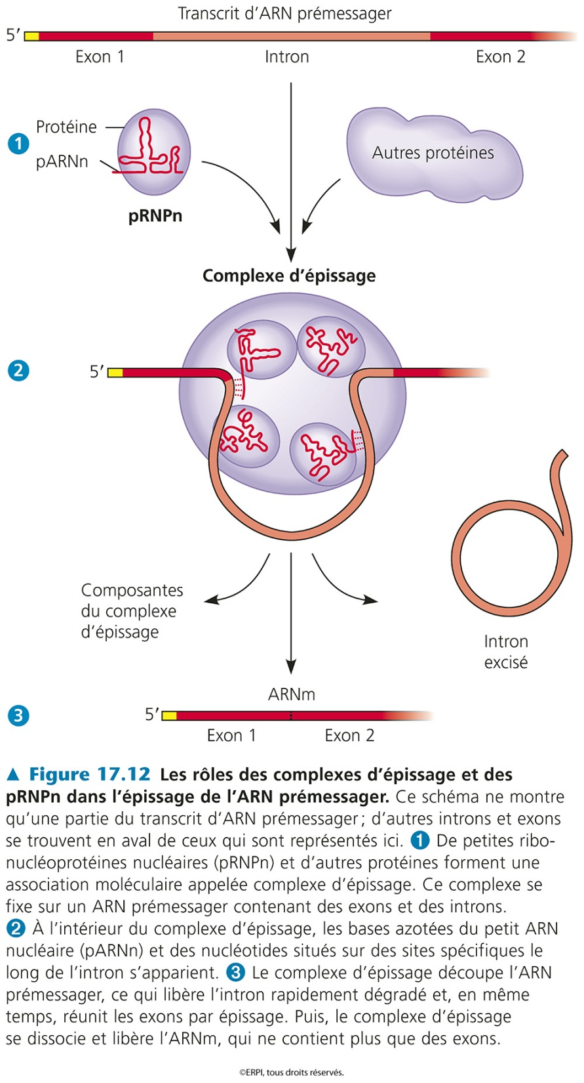
Courtes séquences aux 5’ et 3’ des introns reconnues par des particules appelées petites ribonucléoprotéines nucléaires (pRNPn) constituées de protéines et de petit ARN nucléaire (pARNn).
Complexe d’épissage (ou splicéosome): libère l’intron et réunit les deux exons qui l’encadrait. pARNn catalyse ce processus et participe à l’assemblage du complexe d’épissage et à la reconnaissance des sites d’épissage.

Slide 18
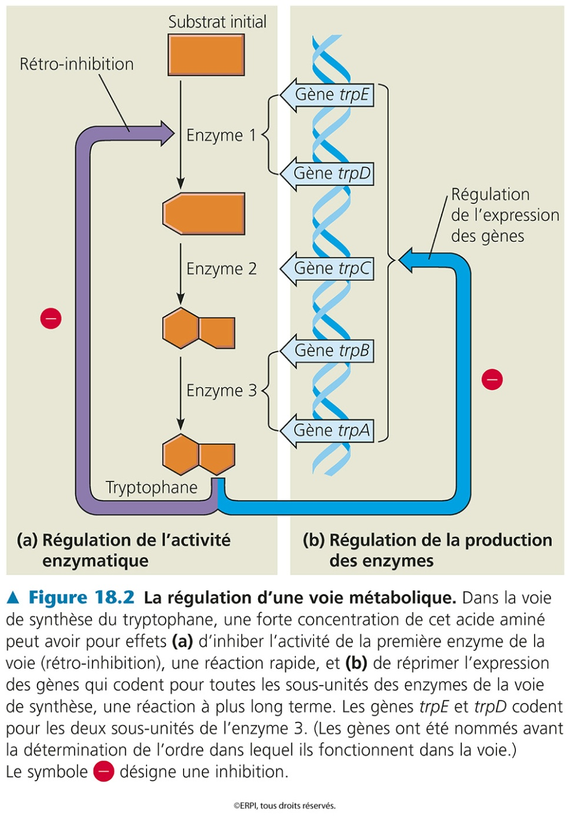
Régulation génique
Réponse court terme: Réduire l’activité enzymatique
Réponse long terme: Contrôle de la production des enzymes impliqués dans la synthèse

Slide 19
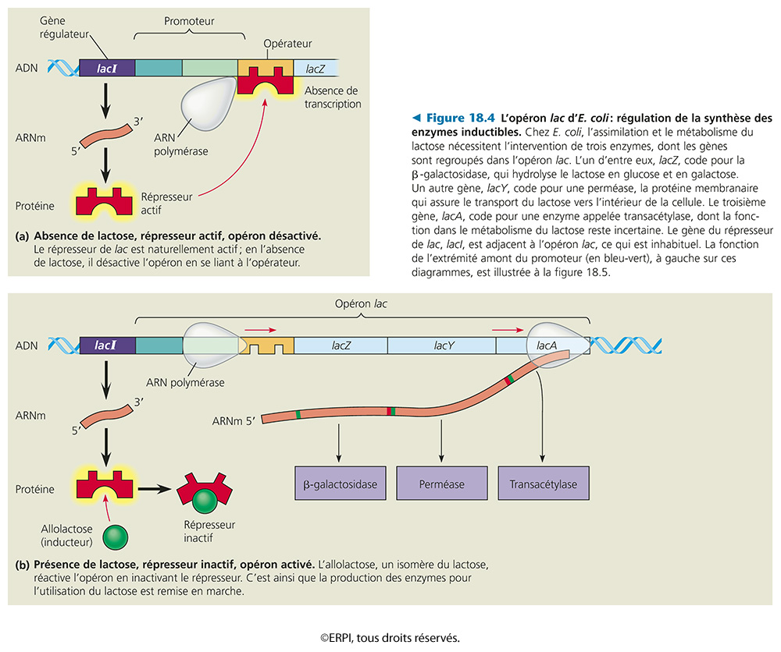
Procaryotes: opérons

Slide 20
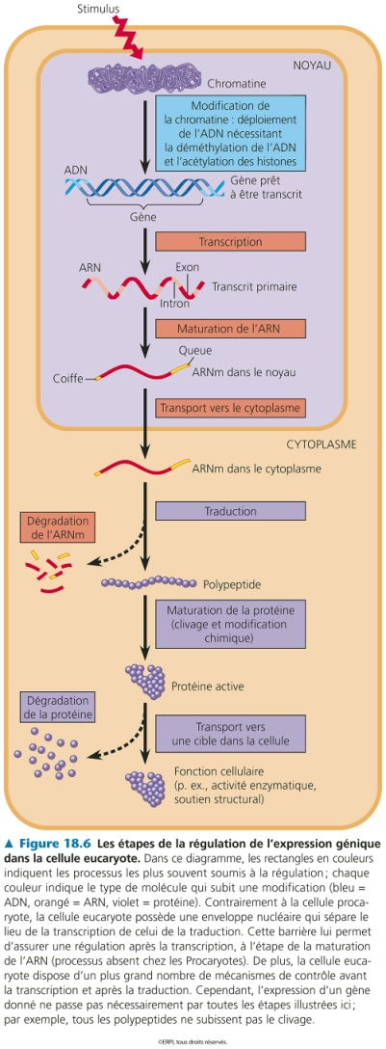
Régulation de l’expression génique:Eucaryotes

Slide 21
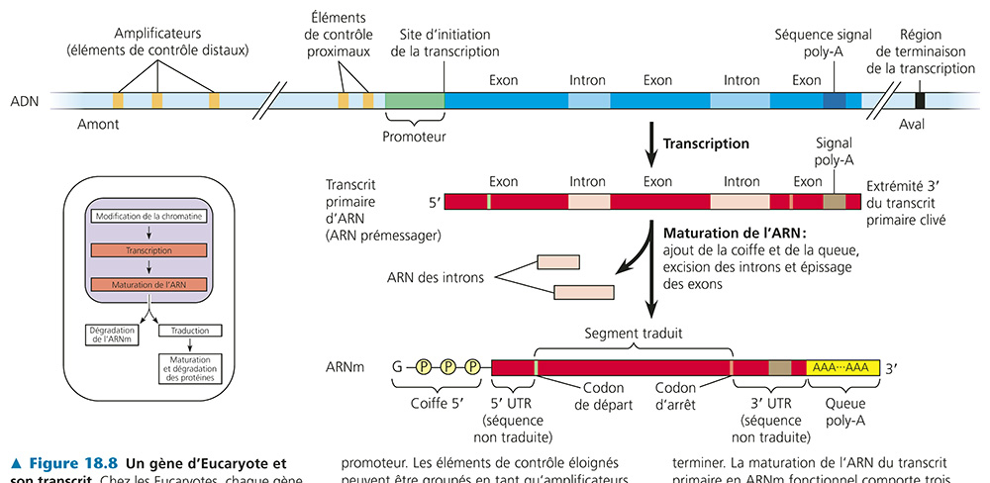
Éléments de contrôle: Initiation de la transcription
Les activateurs sont des facteurs de transcription qui se lient à des éléments de contrôle appelés amplificateurs pour stimuler la transcription.
Les répresseurs sont des facteurs de transcription qui bloquent la liaison des activateurs aux amplificateurs pour inhiber la transcription.

Slide 22
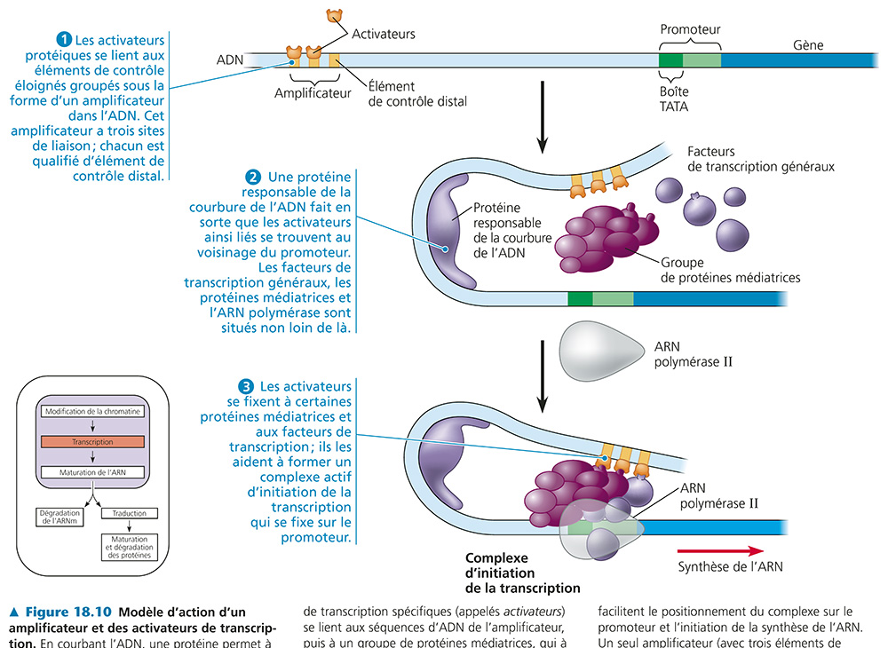

Slide 23
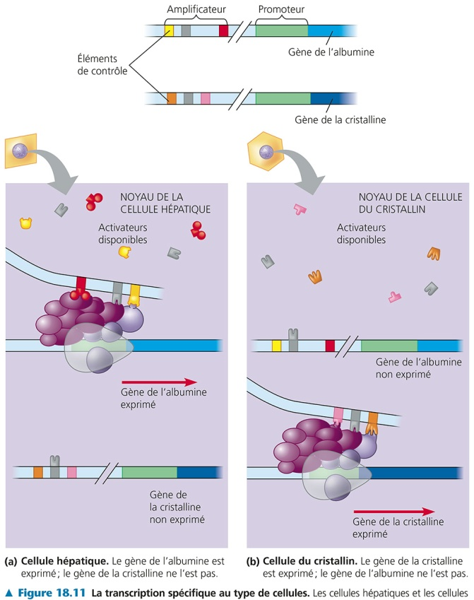
Combinaison des éléments de contrôle permet de sélectionner le gène transcrit
Selon le temps (développement) ou le type cellulaire

Slide 24
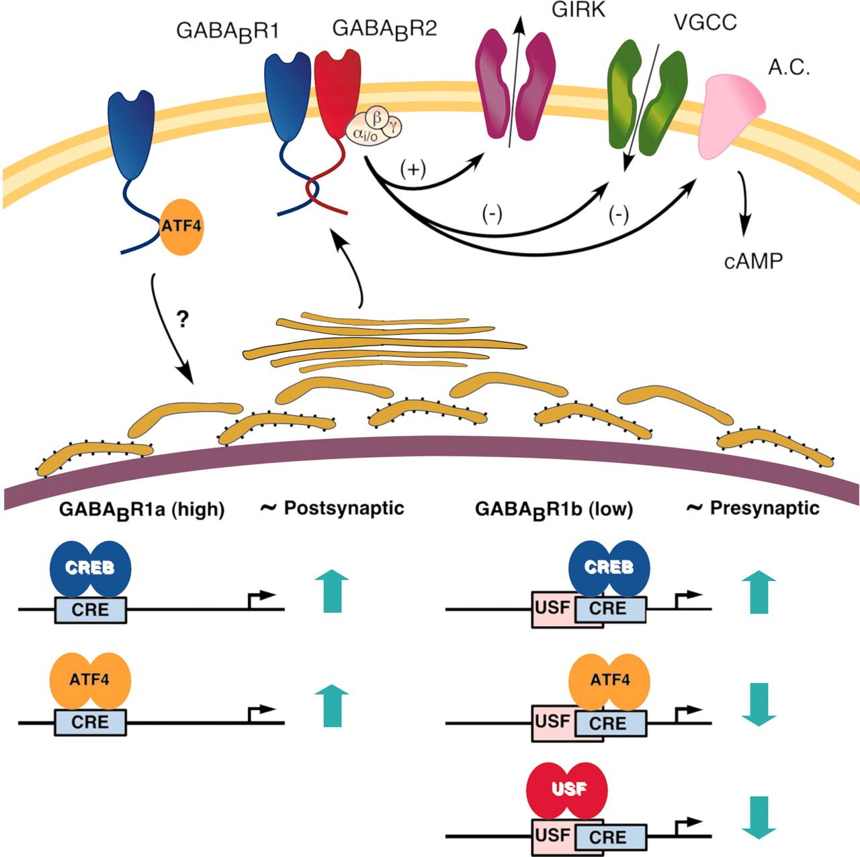

A model for combinatorial regulation of the alterative GABABR1 promoters.
Steiger J L et al. J. Neurosci. 2004;24:6115-6126
©2004 by Society for Neuroscience
Notes:
A model for combinatorial regulation of the alterative GABABR1 promoters. Whereas it is known that GABABR1 interacts directly with the transcription factor ATF4 in the cytoplasm of neurons, GABAB receptor activation may stimulate translocation of ATF4 from one cellular compartment to another (Nehring et al., 2000; White et al., 2000; Vernon et al., 2001). Previous reports suggest a presynaptic and postsynaptic localization for both GABABR1a and GABABR1b subunits (Kaupmann et al., 1998b; Benke et al., 1999; Bischoff et al., 1999; Princivalle et al., 2000, 2001; Towers et al., 2000). However, GABABR1a appears to be located predominately in postsynaptic sites, whereas GABABR1b is in presynaptic terminals (Benke et al., 1999; Princivalle et al., 2001). We propose a model in which activator and repressor proteins selectively recognize DNA regulatory elements specific to the GABABR1a and GABABR1b promoters, independently controlling expression of these receptor subunit subtypes. Binding of CREB and ATF4 activator proteins may mediate GABABR1a expression at postsynaptic sites. In contrast, binding of the CREB activator as well as ATF4 and USF repressor proteins may mediate GABABR1b expression at presynaptic sites. The precise cellular and subcellular localization of GABABR1a and GABABR1b subunits in the hippocampal formation awaits further characterization. GIRK, G-protein-gated inwardly rectifying potassium channel; VGCC, voltage-gated calcium channel; A.C., adenylate cyclase.

Slide 25
Introns et Épissage différentiel
Rôle de régulateur; peuvent agir sur d’autres gènes
Épissage différentiel: Permet de coder pour plusieurs polypeptides à partir d’une même séquence (gènes mosaiques) (ex. varie selon le développement)
C’est ce qui explique que le nombre de gènes (env 30K) et de facteurs de transcription (3K), peuvent produire un plus grand nombre de protéines (env 100K)

Slide 26
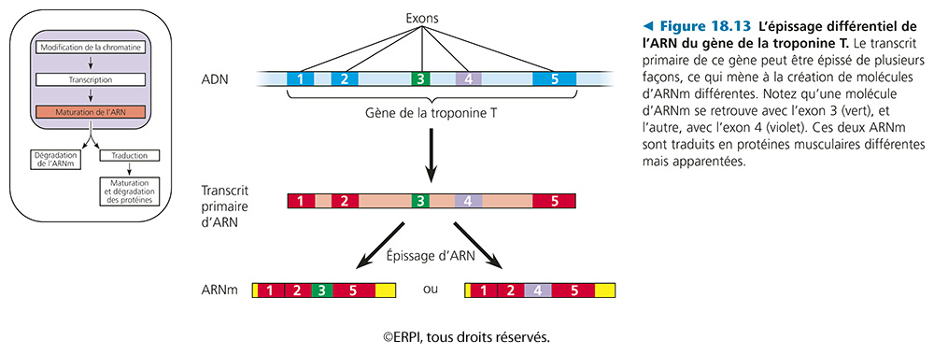
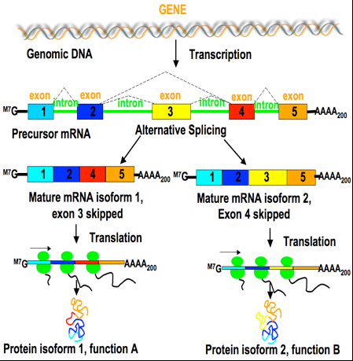
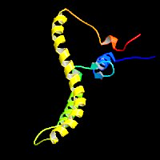
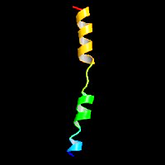
Troponin T 1
(slow skeletal muscles)
Troponin T 3
(fast skeletal muscles)
http://gradworks.umi.com/34/88/3488985.html

Slide 27
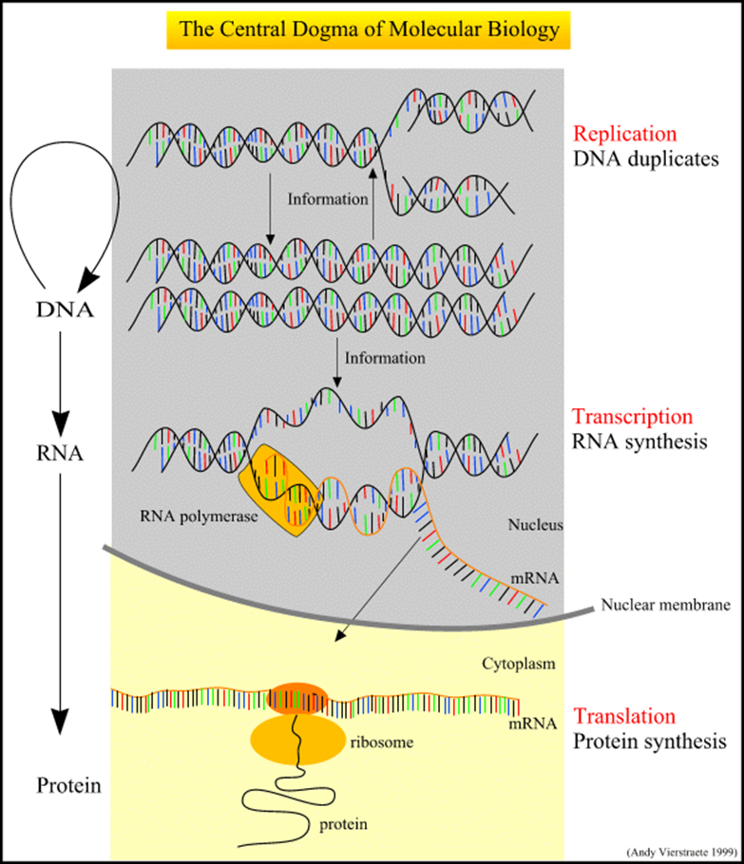
Prochain cours: Traduction ou Synthèse de protéine

